Slide 1
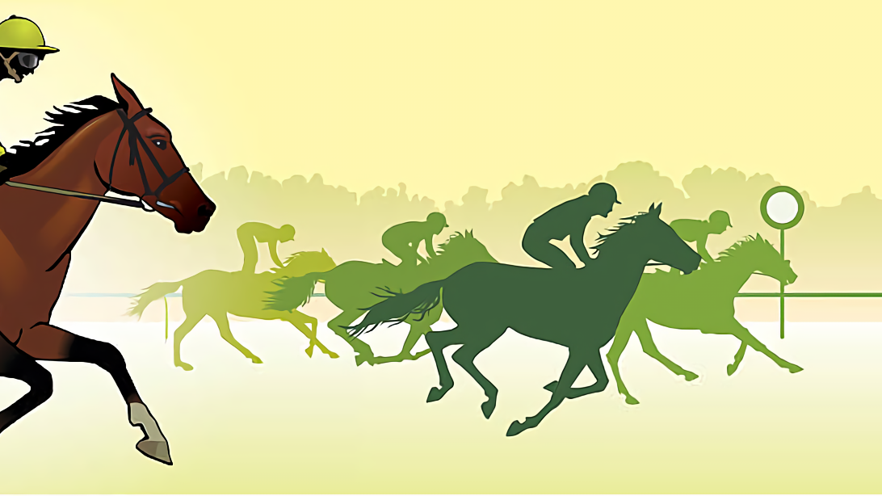
배경 설정
발표자는 다양한 실용 앱을 개발하는 회사의 직원으로서,
이번에는 경마 애호가들을 위한 순위 예측 앱을 개발하는 개발팀장으로서 발표하고자 한다.
앱의 기능은 경마 예측 모델을 만드는 것이 가장 큰 문제이고,
세부적으로 경마에 관련된 소식이나 뉴스를 싣기 위해
경마 승패에 큰 영향을 미치는 속성은 무엇인지를 알아보려 한다.

Slide 2
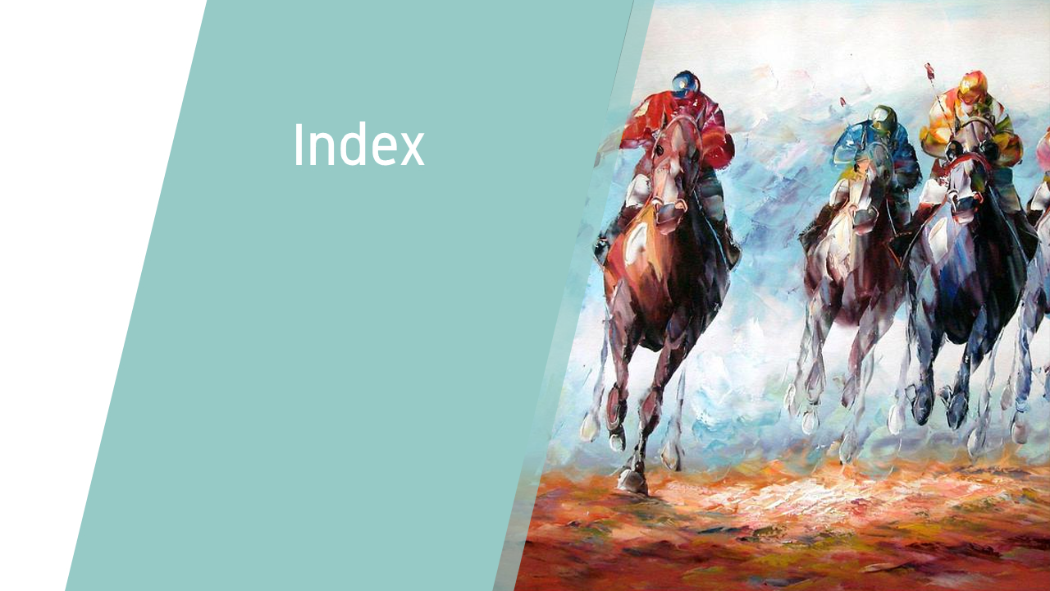
데이터셋 출처
전처리 및 EDA
모델링
모델해석
인사이트

Slide 3
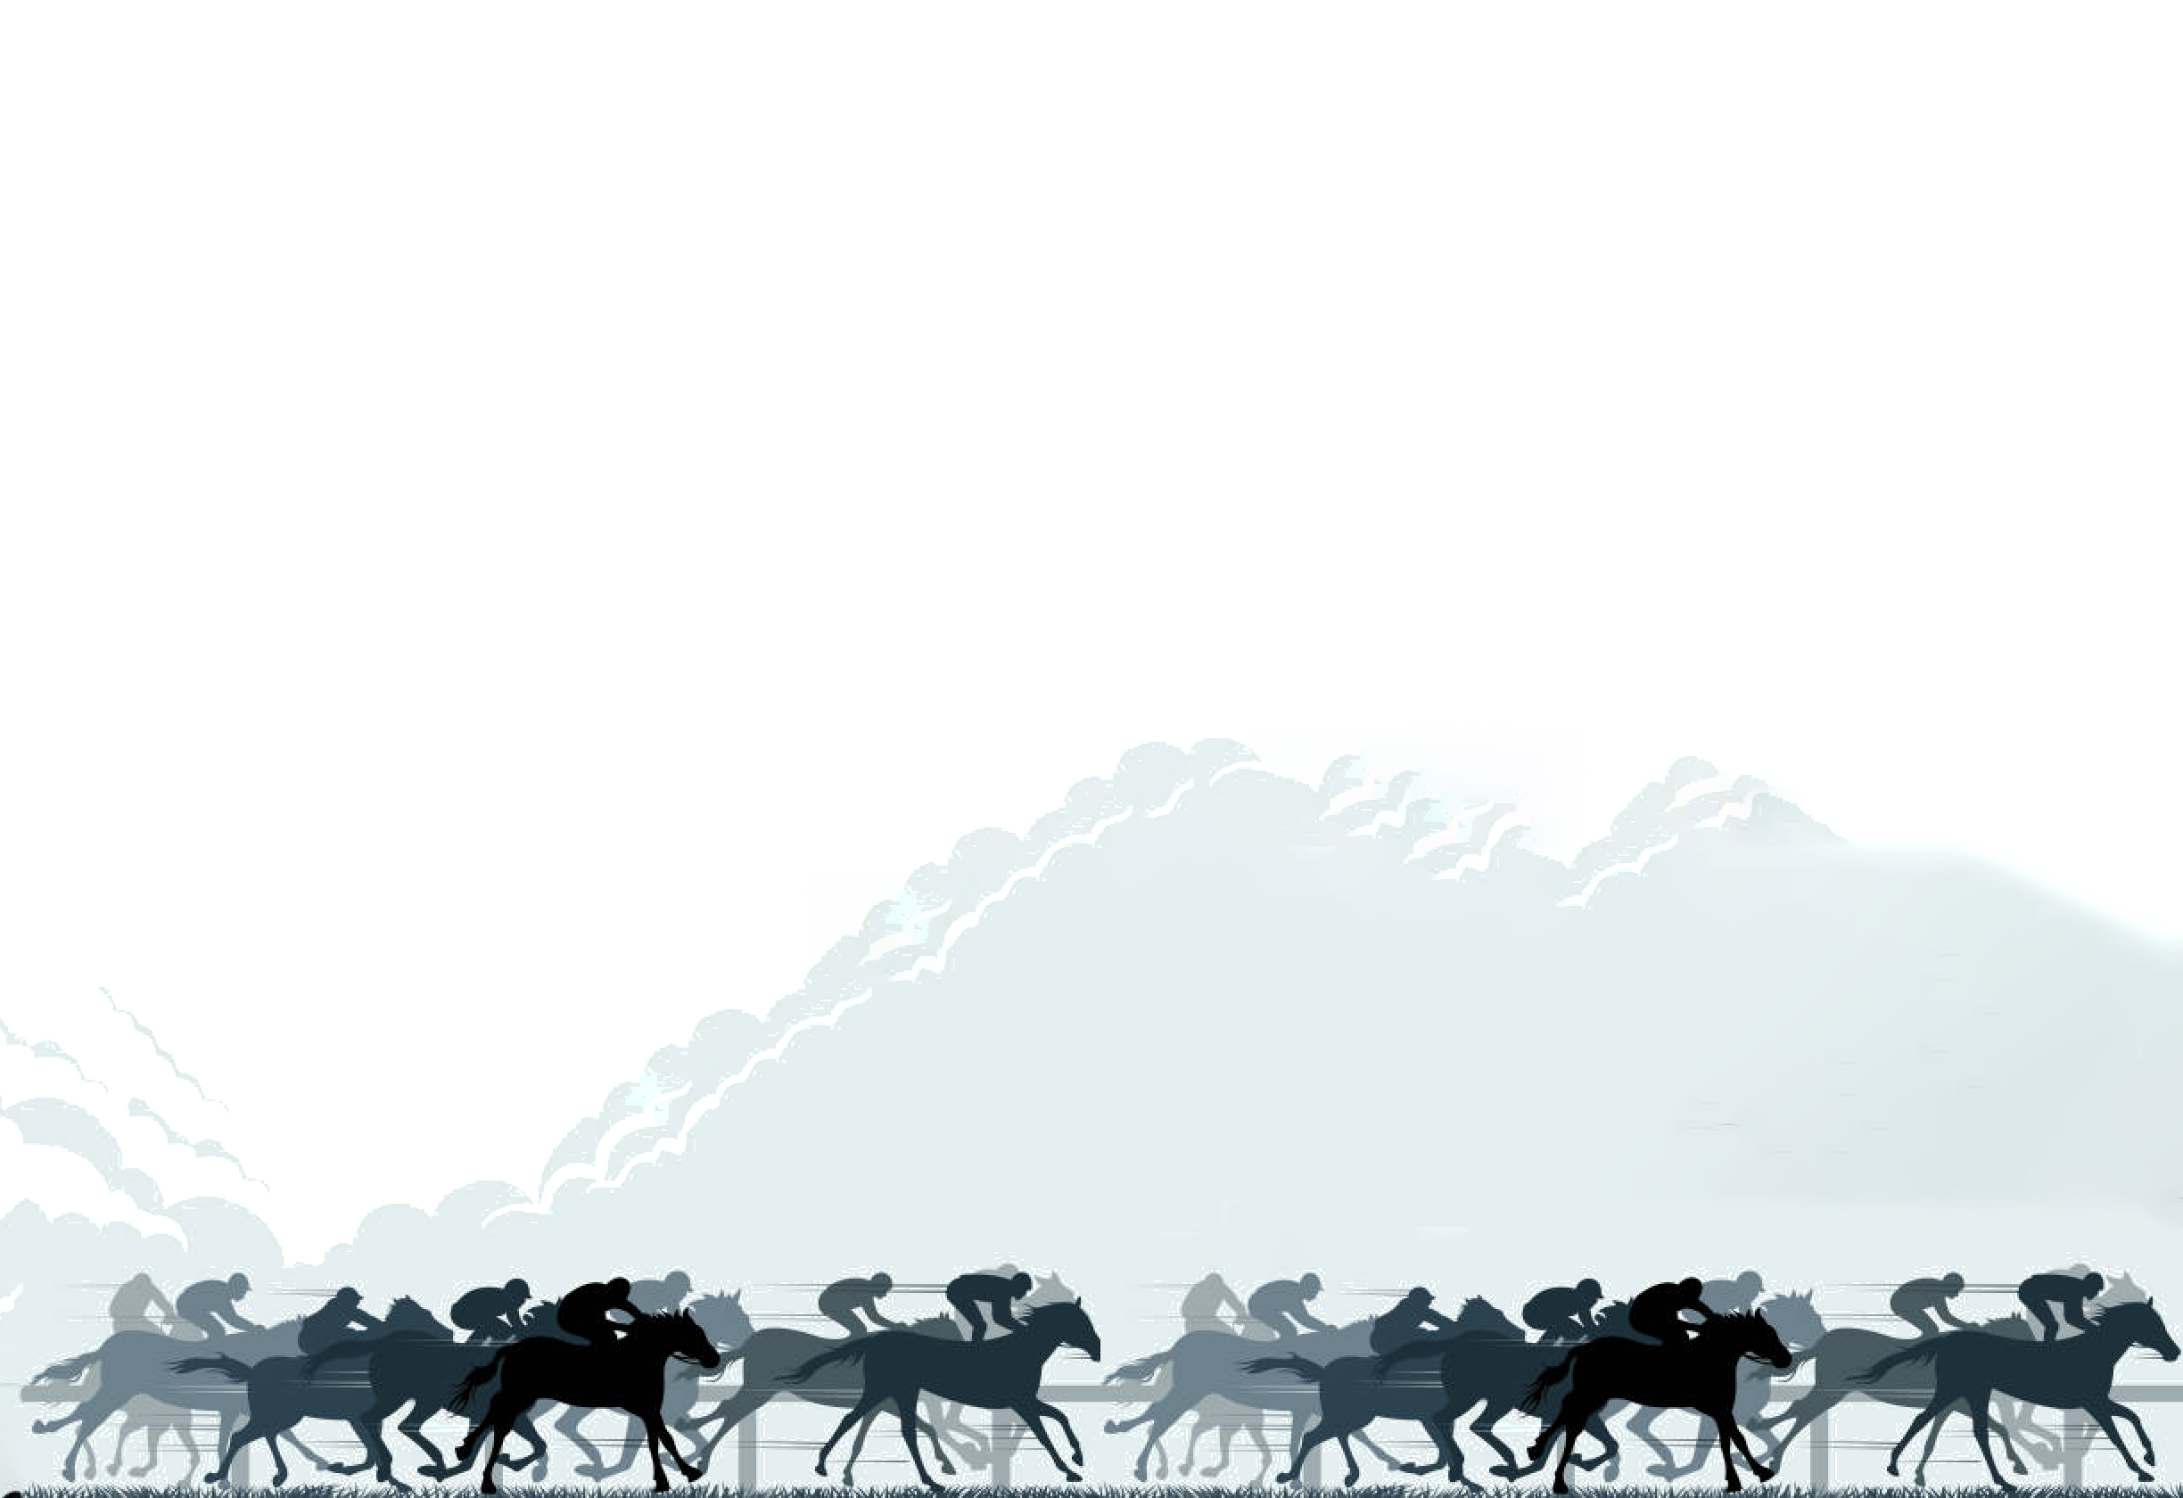

주제
* 등수를 예측할 수 있는 머신러닝 모델학습
* 경마에서 승률이 높은 말의 특징
가설
경주마의 체중이 가벼울수록 승률이 높아진다.
수컷인 경우 암말과 거세한 말에 비해 승률이 높아진다.
국산마보다 외산마가 더 승률이 높다.
나이가 어릴수록 승률이 높아진다.
품평회에서 좋은 성적을 얻을수록(등급이 높을수록) 승률이 높아진다.

Slide 4
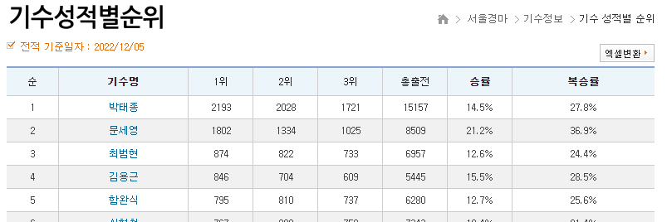
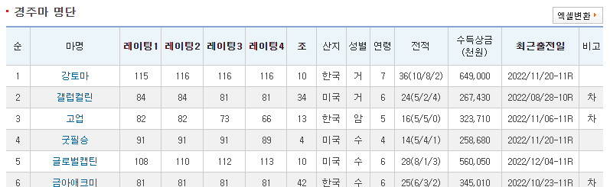
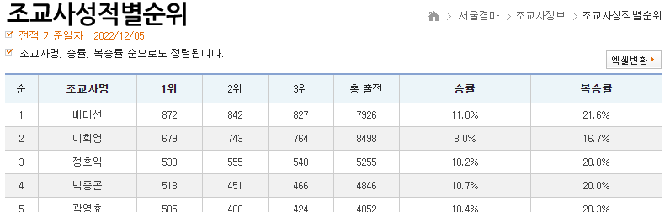
데이터 출처
본 모델의 데이터는 한국마사회에서 발표한 자료에 기초합니다.
경주마 프로필

Slide 5
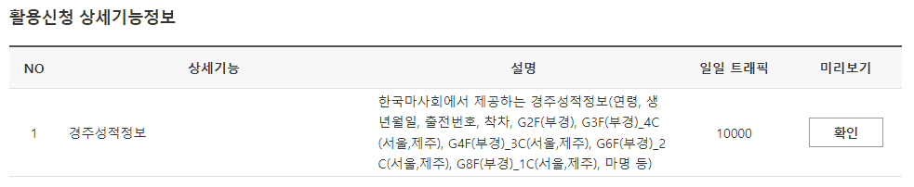

경주성적정보 from 공공데이터포털
각 경주마가 참가한 경기에 대한 정보와 상금, 순위 등을 알 수 있다. shape : (837688, 63)
경주성적정보
경주마 프로필
기수 프로필
조교사 프로필
RaceDetailResult
경주마+기수+조교사+경주+순위에 대한 데이터 :

Slide 6
데이터 _hr1 | 마명 _hr1 | 데이터 _hr2 | 마명 _hr2 | 승패 (승:True, 패:False)
데이터A | A | 데이터B | B | True
데이터A | A | 데이터C | C | False
데이터B | B | 데이터C | C | False
데이터 | 마명 | 순위
데이터A | A | 2
데이터B | B | 3
데이터C | C | 1
RaceDetailResult
VS_RDR
+ random으로 row 섞기
* 모델 분석에서 사용되는 데이터

Slide 7
Features:
hr1, hr2에 대한 features
마명, 기수명, 조교사명
연령, 성별
부담 중량, 몸무게
경매마 여부
등급
말의 성적(총 출전 수, 수득상금 , 1위/2위/3위 횟수)
기수의 성적(총 출전 수, 승률, 복승률 , 1위/2위/3위 횟수)
조교사의 성적(총 출전 수, 승률, 복승률 , 1위/2위/3위 횟수)
레이팅1(최소값), 레이팅2(최대값)
경기에 대한 features
상금(3위까지)
부담구분(핸디캡 여부 등의 조건)
경주일자
경주번호(하루에 일어나는 총 12번의 경기를 번호로 나타냄)
주로 (경마장의 습도 등에 따라 미끄러운 정도)
날씨
레이팅min, 레이팅max
VS_RDR
경매마(경매 낙찰마) | 레이팅 | 복승률
농장과 직접 거래되는 말. 사후관리가 잘 되어 있음 | 등급을 세부 수치로 나타낸 것. 범위로 주어짐. 경기당 레이팅 : 출전마들의 총 범위 | 두번 연속으로 이기는 것

Slide 8
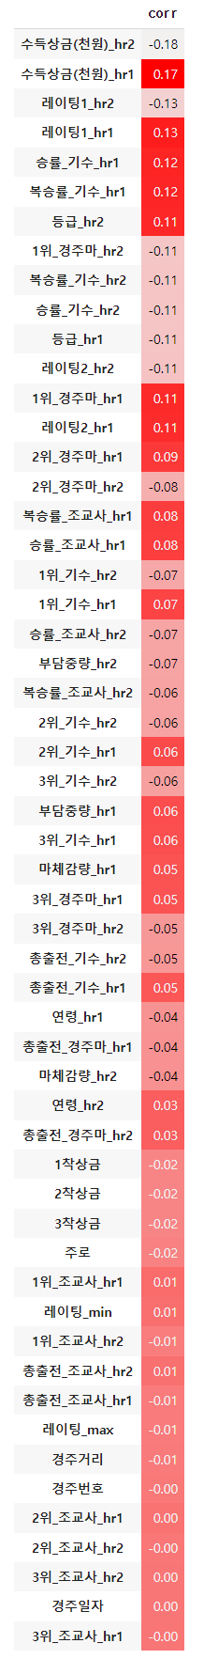
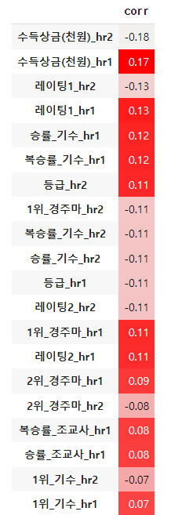
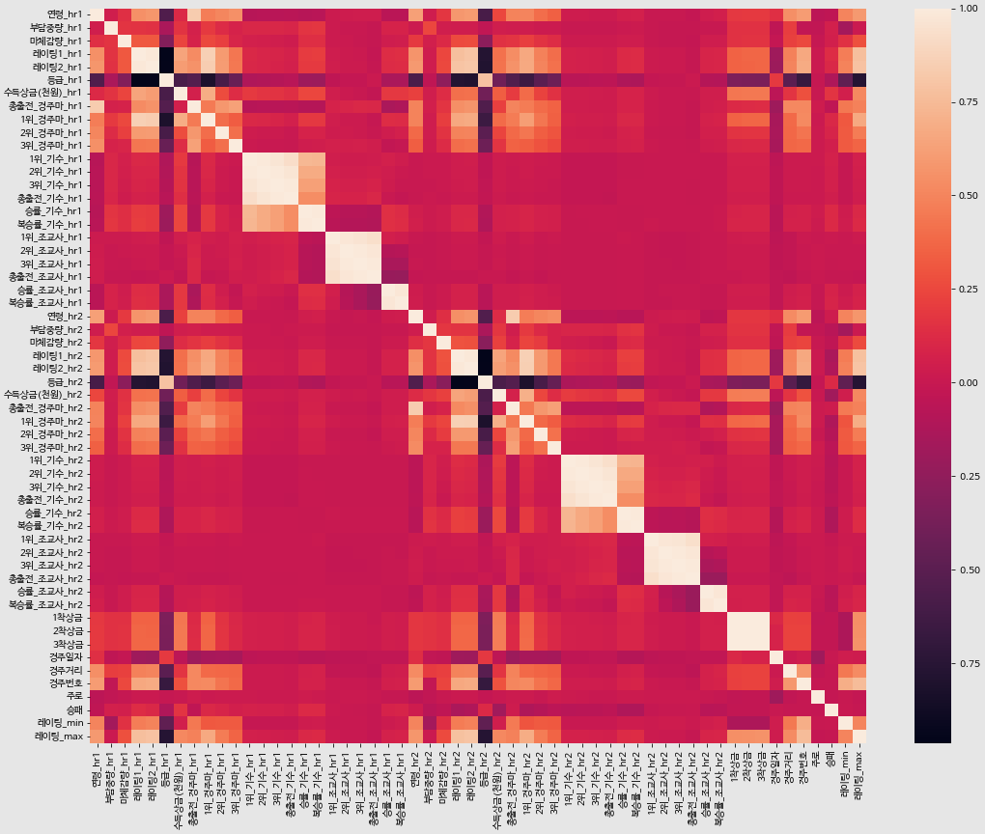

Slide 9
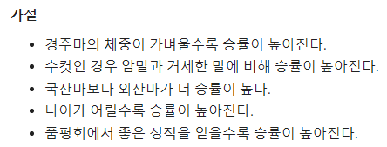
가설은 각각 체중, 성별, 마필생산국가, 연령, 등급과 관련 있으나, 상관계수를 알 수 없는 feature을 제외하고
체중, 연령, 등급은 각각 상관계수의 절댓값의 평균이 체중 : 0.045, 연령 : 0.035, 등급 : 0.11 정도로,
등급을 제외하면 그다지 선형관계가 없음을 알 수 있다. 또한 수득상금, 레이팅, 기수의 승률(및 복승률),
경주마의 승리 횟수 등이 상관계수가 높으며,
보통 경주마, 기수, 조교사와 관련된 feature 순으로 상관계수가 높다고 할 수 있다.

Slide 10
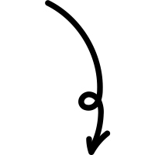
VS_RDR
범주가 너무 많고 모델링에 불필요하다.
target
 | 마명 | 기수명 | 조교사명 | 날짜 | 승률
 |  |  |  | 202106..
 |  |  |  | 202106.
 |  |  |  | 202107..
 |  |  |  | 202107..
 |  |  |  | 202107..
 |  |  |  | 202108..
 |  |  |  | …
 |  |  |  | …
 |  |  |  | 2022.10.
 |  |  |  | 2022.10.
 |  |  |  | 2022.10.
 |  |  |  | 2022.11.
 |  |  |  | 2022.11.
 |  |  |  | 2022.11.27
Train셋
Val셋
Test셋

Slide 11
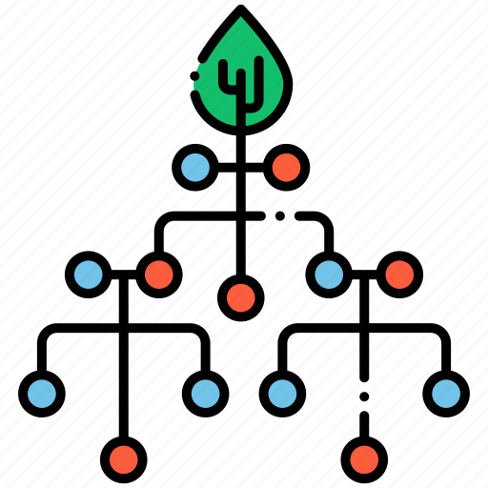
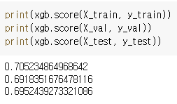
baseline
: 등급이 높은 말이 우승한다.
기준모델의 정확도:0.611
VS_RDR
머신러닝모델의 정확도:0.695
RandomSearchCV with XGBclassifier
cv=8, n_iter=100, scoring = AUC
어느 정도 정확한 모델!

Slide 12
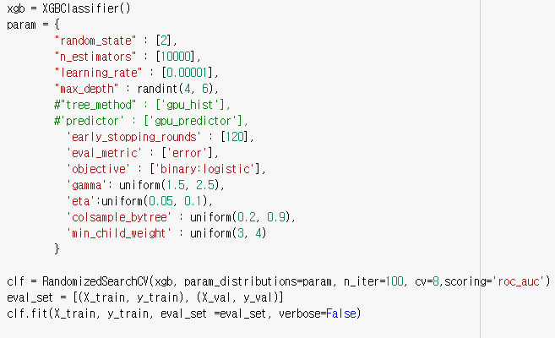
max_depth : 트리의 최대 깊이
낮을 수록 과적합을 방지할 수 있다.
gamma:
리프노드의 추가분할을 결정할 때, 최소손실 감소값.
값이 클수록 과적합이 방지된다.
하이퍼파라미터
eta:
학습 단계별로 가중치를 얼마나 적용할지.
작을 수록 과적합이 방지된다.
colsample_bytree:
나무를 만들때 feature을 샘플링하는 비율.
작을수록 과적합이 방지된다.
min_child_weight:
리프에 필요한 인스턴스 가중치의 최소 합계.
클수록 과적합이 방지된다.
과적합을 방지하기 위해 각 파라미터를 설정하였다.
하지만 과적합을 방지한다면 과소적합의 위험도 있음을 주의해야 한다.

Slide 13
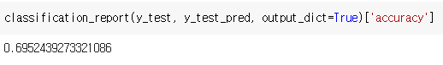
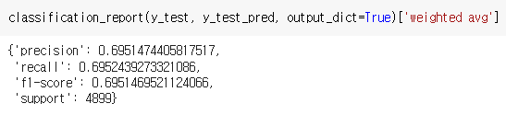
모델 평가지표
Accuracy
정확하게 분류된 비율이 어느 정도인지, 맞출 확률이 어느 정도인지 알기 위해 사용하였다.
전체 표본은 random을 이용해 편중 위험이 적긴 하지만, 다른 평가지표도 살펴보자.
Precision
모델이 승리할 것이라고 예상한 것 중 실제로 승리한 비율
Recall
실제로 승리한 사례 중 승리로 맞춘 비율
F1-score
Precision과 Recall이 한쪽으로 치우치지 않았는지 확인용.
모두 0.69 정도로 많이 높지는 않음을 알 수 있다.

Slide 14
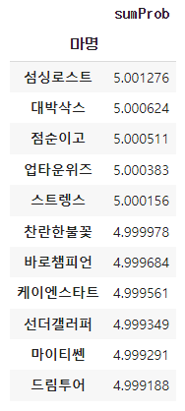
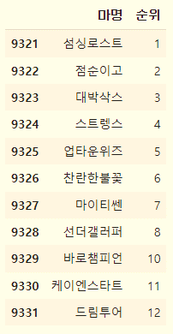
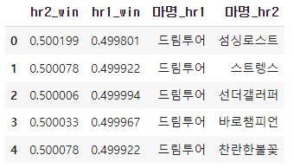
지난 주차 순위 예측
Xgb.predict_proba를 이용해 각각 row의 예측률을 계산한다.
0이 나올 확률 : 질 확률: hr2가 이길 확률
1이 나올 확률 : 이길 확률 : hr1이 이길 확률
2. 각각의 출전마에 대해 이길 확류을 더한 후 정렬한다.
# 실제 등수

Slide 15
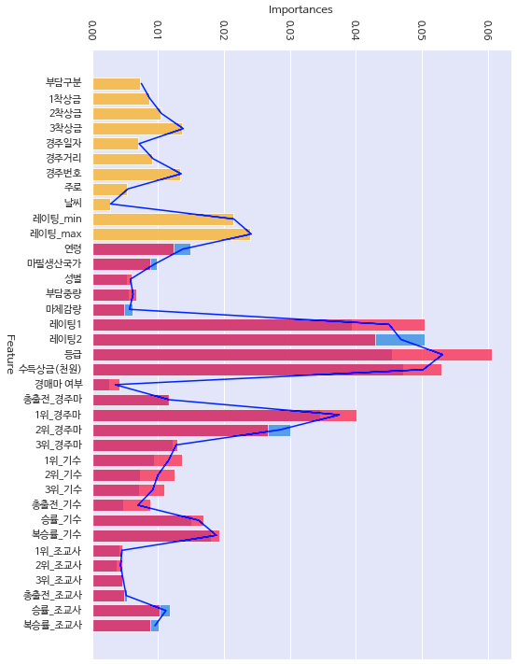
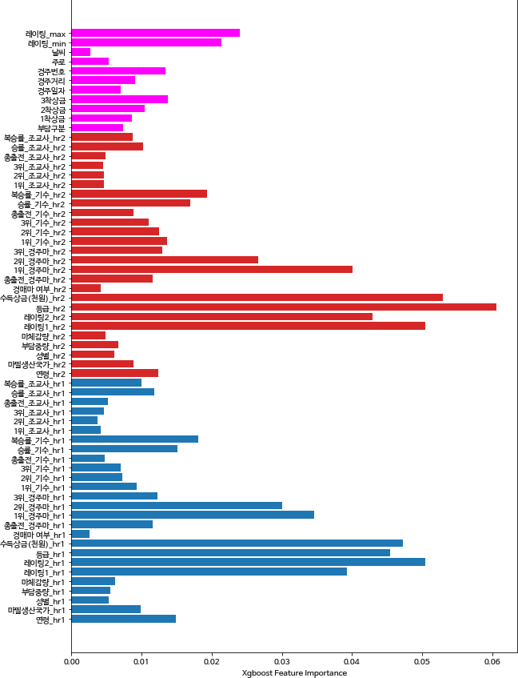
Feature Importances
hr1
hr2

Slide 16
말의 등급, 수득상금, 레이팅, 1,2위 횟수가 가장 중요
기수의 승률, 조교사의 승률은 그 다음
의외로 날씨 등의 경기 상황은 별다른 중요도가 아님.
이는, 경기 상황은 자신의 말과 상대의 말에게 동등하게 갖춰지기 때문으로 해석할 수 있다.
반면 각각 주어지는 featur은 중요도가 비슷함

Slide 17
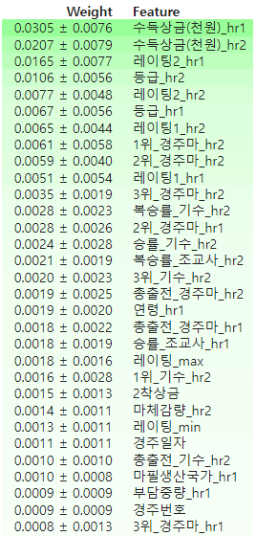
Feature Importances
Permutation Importance
Permutation Importance에서는 말의 수득상금, 레이팅, 등급, 1,2위 횟수 순별로 가장 중요 순별은 다르지만 말의 성적이 가장 큰 비중을 차지하고, 기수의 승률, 조교사의 승률이 그 다음인 것은 Feature Importance와 비슷하다.

Slide 18
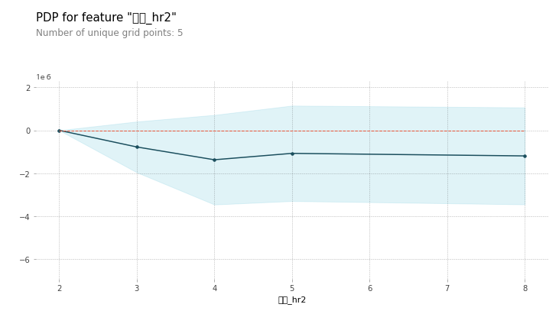
PDP Plot(isolated)
PDP isolated?
: 각 특성이 승패 예측에 어떻게 영향을 줄까.
0보다 클수록: 이긴다고 예측하도록 만든다.
0보다 작을수록: 진다고 예측하도록 만든다.
0에 가까울수록: 별다른 영향이 없다.

Slide 19
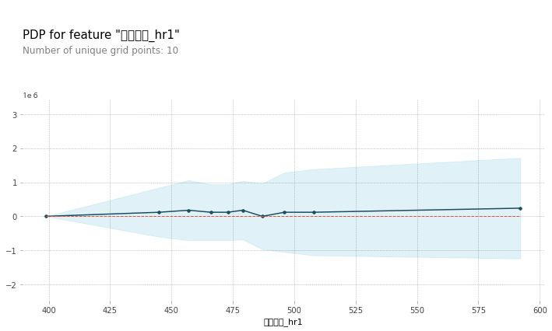
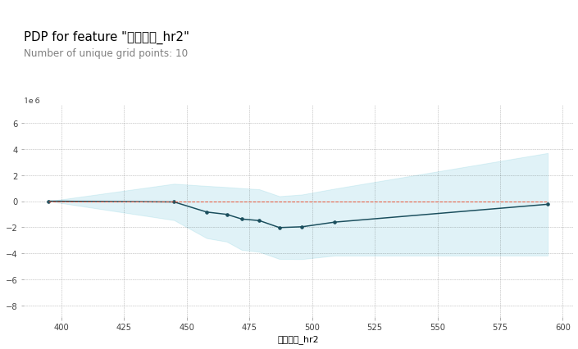
경주마의 체중이 가벼울수록 승률이 높아진다.
<자신의 말(hr1)>
<상대방의 말(hr2)>
hr1(자신의 말)의 체중이 증가할수록, 아주 약간씩 승리할 확률(1로 분류될 확률)이 커지지만 전체적으로는 영향이 매우 적음을 알 수 있다.
hr2(상대방의 말)의 체중이 500 이하까지는 증가할수록, 승리할 확률(1로 분류될 확률)이 감소하고, 500이상에서 증가할수록 영향력이 작아지지만, 전체적으로는 그렇게 큰 영향이 없음을 알 수 있다.
전체적으로 보면, 경주마의 체중은 승패와 관련이 거의 없다고 볼 수 있다. 따라서 가설이 타당하다고 할 수 없다.

Slide 20
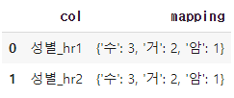
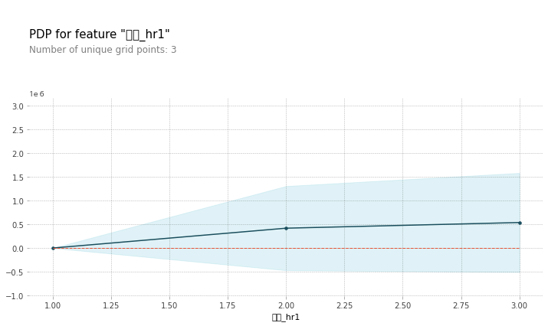
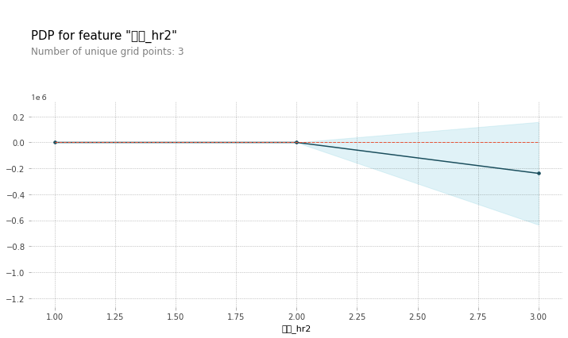
수컷인 경우 암말과 거세한 말에 비해 승률이 높아진다.
<자신의 말(hr1)>
<상대방의 말(hr2)>
3에 가까울수록 승률이 높아짐을 알 수 있다.
3에 가까울수록 승률이 감소함을 알 수 있다.
전체적으로 자신의 말이 수컷>거세>암컷 순으로 승리할 가능성이 늘어난다고 할 수 있다. 따라서 가설이 타당하다고 할 수 있다.

Slide 21
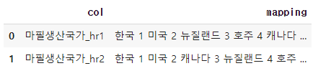
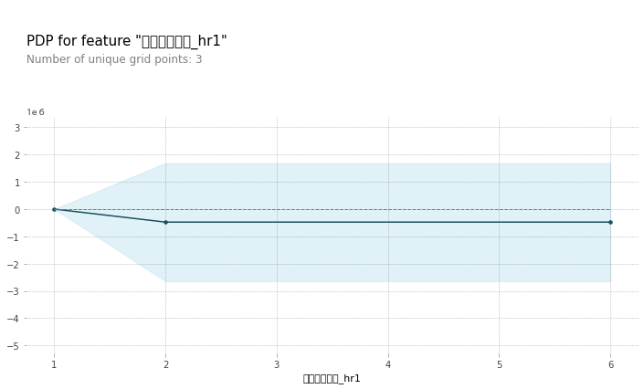
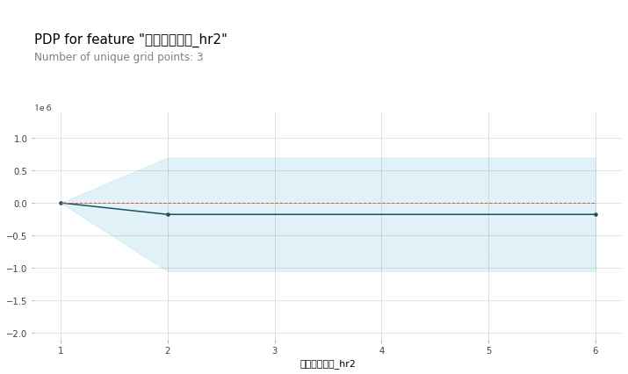
국산마보다 외산마가 더 승률이 높다.
<자신의 말(hr1)>
<상대방의 말(hr2)>
국산마일때보다 외산마일때 승률이 낮아짐.
마찬가지로 국산마일때보다 외산마일때 승률이 낮아짐.
매우 영향력이 작기 때문에 서로 모순되는 결과가 나왔다고 본다.
따라서 가설이 타당하다고 할 수 없다.

Slide 22
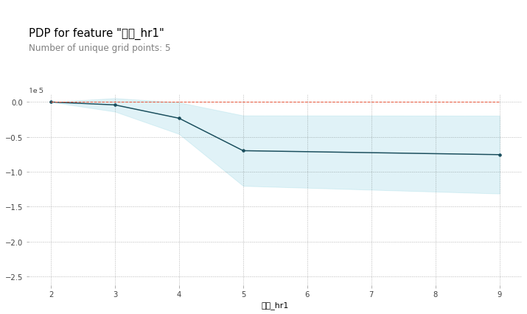
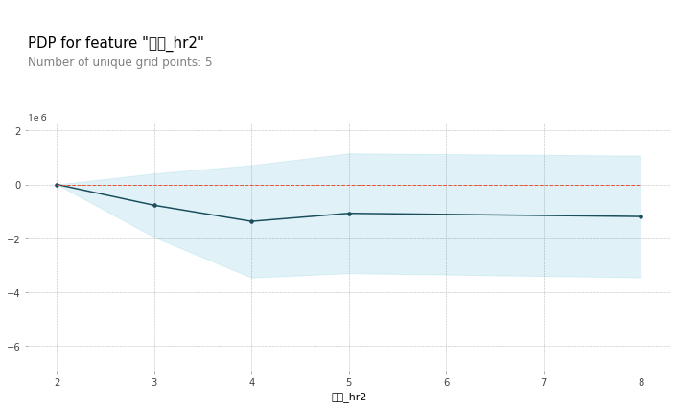
나이가 어릴수록 승률이 높아진다.
<자신의 말(hr1)>
<상대방의 말(hr2)>
나이들수록 승률이 낮아짐을 알 수 있다.
마찬가지로 나이들수록 승률이 낮아짐을 알 수 있다.
왜 서로 모순되는 결과가 나왔을까?

Slide 23
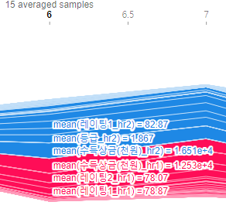
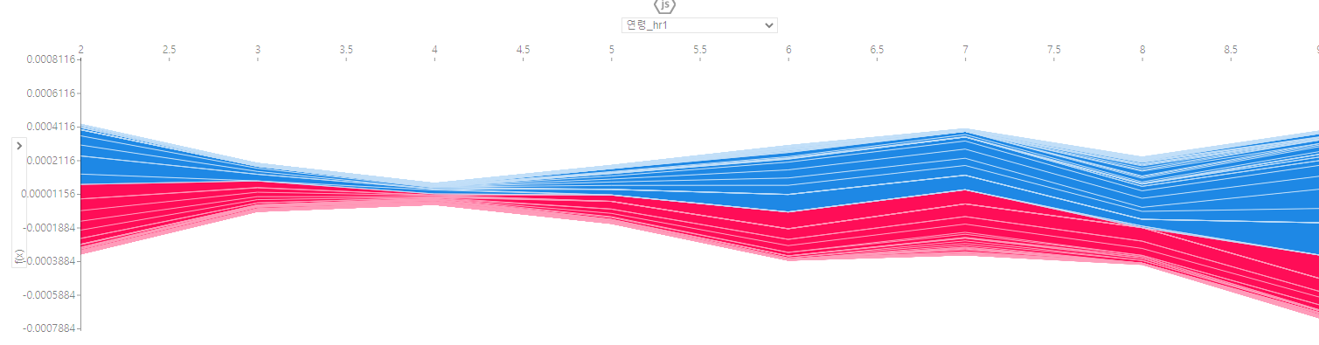
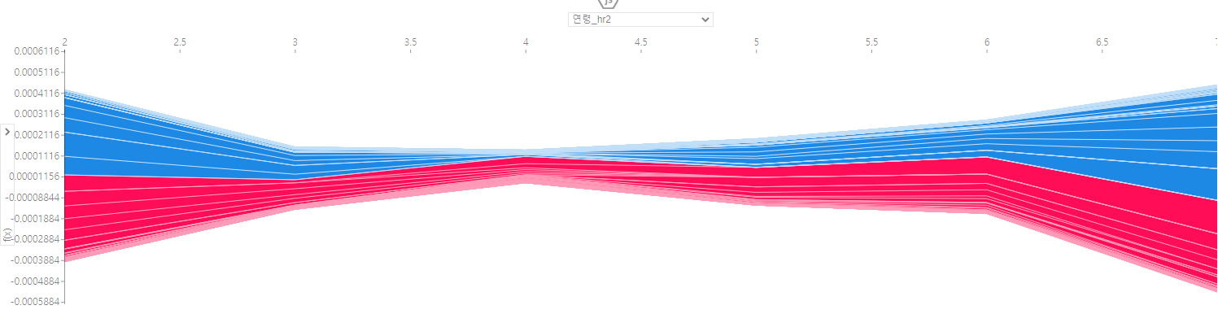
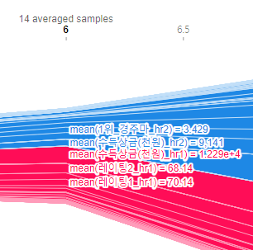
나이가 어릴수록 승률이 높아진다.
왜 서로 모순되는 결과가 나왔을까?
<자신의 말(hr1) | 연령>
<상대의 말(hr2) | 연령>
Shap그래프로 확인해 보았을 때 상대의 말이 나이가 많을수록 승률을 올리는 요소가 더 많음을 알 수 있다.
따라서 다른 접근방법이 필요하다.

Slide 24
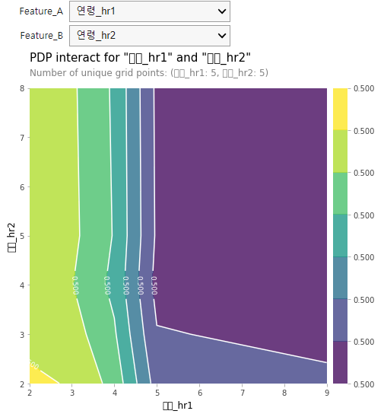
나이가 어릴수록 승률이 높아진다.
왜 서로 모순되는 결과가 나왔을까?
PDP interact 그래프로 확인해 보면,
둘 모두 연령이 높다면 승률이 적어짐을 알 수 있다.
따라서 단순히 연령이 높고 낮음이 문제가 아니라
자신과 상대편의 연령 모두가 중요함을 알 수 있다.
하지만 두 그래프 모두 영향력이 큰 편이 아닌 것도 주의해야 할 점이다.
종합하여 고려할 때 가설이 타당하다고 볼 수 없다.

Slide 25
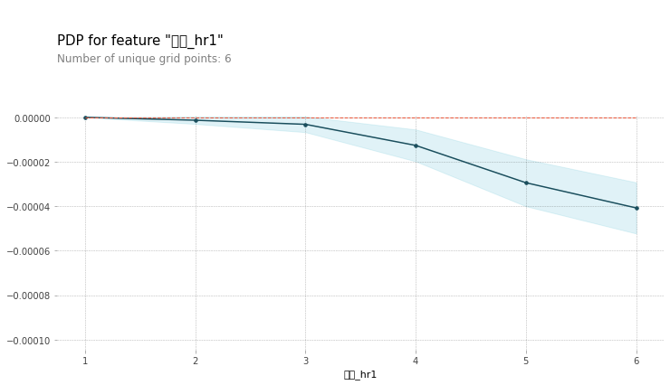
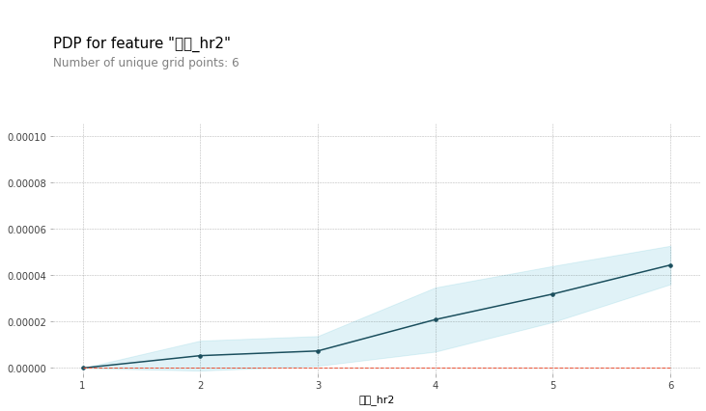
품평회에서 좋은 성적을 얻을수록(등급이 높을수록) 승률이 높아진다.
<자신의 말(hr1)>
<상대방의 말(hr2)>
등급이 낮을수록(숫자가 클수록) 승률이 낮아진다.
등급이 낮을수록(숫자가 클수록) 승률이 높아진다.
등급은 앞서 다른 feature에 비해 영향력이 매우 크고 뚜렷함을 알 수 있다.
두 그래프를 종합하면 등급이 높을수록 승률이 높아진다고 할 수 있다.
따라서 가설이 옳다고 할 수 있다.

Slide 26
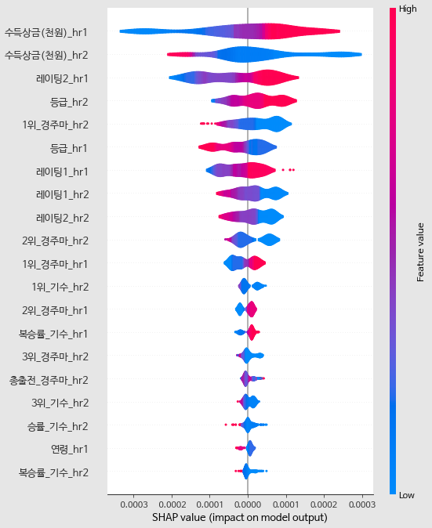
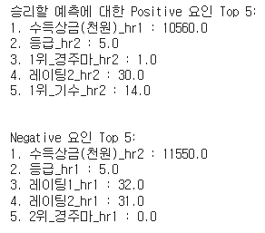
수득 상금이 승률 예측에 가장 큰 영향을 끼친다.
hr1의 수득상금 특성값이 클수록 승률이 커지고 hr2의 수득상금 특성값이 작을수록 승률이 커진다.
영향이 큰 feature일수록 hr1과 hr2의 영향이 반대되는 모습을 보인다.
앞서 여러 그래프에서도 알 수 있듯, hr1, hr2가 공유하는 경기 자체의 feature은 영향력이 적다.
또한 경주마에 대한 feature가 가장 중요하고, 기수에 대한 feature가 그 다음으로 중요하다.

Slide 27
인사이트 도출(결론)
경마에서 이기기 위해서는 경주마의 체중, 성별, 출생지, 나이는 중요하지 않다.
기수의 실력이나 조교사의 능력 또한 그다지 중요하지 않다.
경주마의 이전 경력(총 수득상금, 등급과 레이팅, 우승횟수)이 가장 중요한 요소이다.
따라서 앱의 이용자에게는 경주마의 경력에 대한 정보를 중점으로 알리는 것이 좋다.

Slide 28

모델 학습 결과 한계점과 추후 개선사항
정확도가 0.7정도라 높은 편이 아님이 한계라고 생각된다.
초기에 과적합을 막는 것만 너무 중시한 나머지 과소적합의 위험성이 있었다.
파라미터 조정을 좀더 능숙하게 다룰 수 있다면 좋을 것 같다.
RandomizedCV의 cv도 시간이 충분하다면 좀더 늘림으로서 정확도의 향상을 노려볼만하다.
날짜가 변수로 들어가는 만큼 추후에는 시계열 방법도 적용함으로서 개선할 수 있을 듯하다.

Slide 29


